Slide 1
Syntetická močovina
aneb AdBlue

Slide 2
Co to je
močovina AUS 32
kapalná aditiva, redukční činidlo
DEF – „diesel exhaust fluid“
bezbarvé, aroma amoniaku
může zamrznout
stejné použití jako u organismů
korosivní vlastnosti
Na co to je
úprava výfukových plynů vznětových motorů
→ snižování množství oxidů dusíku ve výfukových plynech

Slide 3
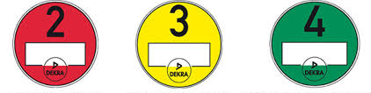
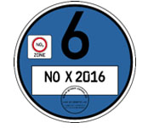
Euro
Euro 4 3-4 %
Euro 5 až 5-7 % (AdBlue snižuje spotřebu až o 7 %)
Rok | Norma | CO (g/km) | NO_{x} (g/km) | HC + NO_{x} (g/km) | PČ (g/km)
1992 | I | 3,16 | - | 1,13 | 0,18
1992 | II | 1,00 | - | 0,70 | 0,08
2000 | III | 0,64 | 0,50 | 0,56 | 0,05
2005 | IV | 0,50 | 0,25 | 0,30 | 0,025
2009 | V | 0,50 | 0,18 | 0,23 | 0,005
2014 | VI | 0,50 | 0,08 | 0,17 | 0,005

Slide 4
Složení
32,5 % syntetická močovina ( (NH2)2CO )
67,5 % „destilovaná" (demineralizovaná) voda
Výroba
z vodíku (zemní plyn) a dusíku (ze vzduchu) se vyrobí amoniak (NH3)
reakce amoniaku a CO2 (ze vzduchu) vznikne močovina
Zajímavosti a výhody
35x nové vozidlo s AdBlue = 1x 10 let staré vozidlo bez systému SCR
7x nové vozidlo s AdBlue = stejné množství NOx jako 1x současný vůz
snížení oxidů dusíku až o 60%, PC o 80%, oxidu uhličitého až o 7%
nejlepší využití účinnosti motoru → úspora paliva o 5-7% (oproti Euro 3)
nižší daň z vozidel

Slide 5
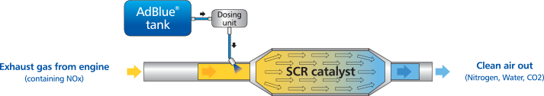
Jak to funguje
nástřik vodného roztoku močoviny do výfukového potrubí
dochází ke katalyticky urychlené hydrolýze močoviny na amoniak a oxid uhličitý
průchod s výfukovými plyny a redukuje NOX na dusík
přebytek amoniaku oxiduje též na dusík (N2) a vodní páru (H2O)
2 (NH2)2 CO + 4 NO + O2 → 4 N2 + 4 H2O + 2 CO2

Slide 6
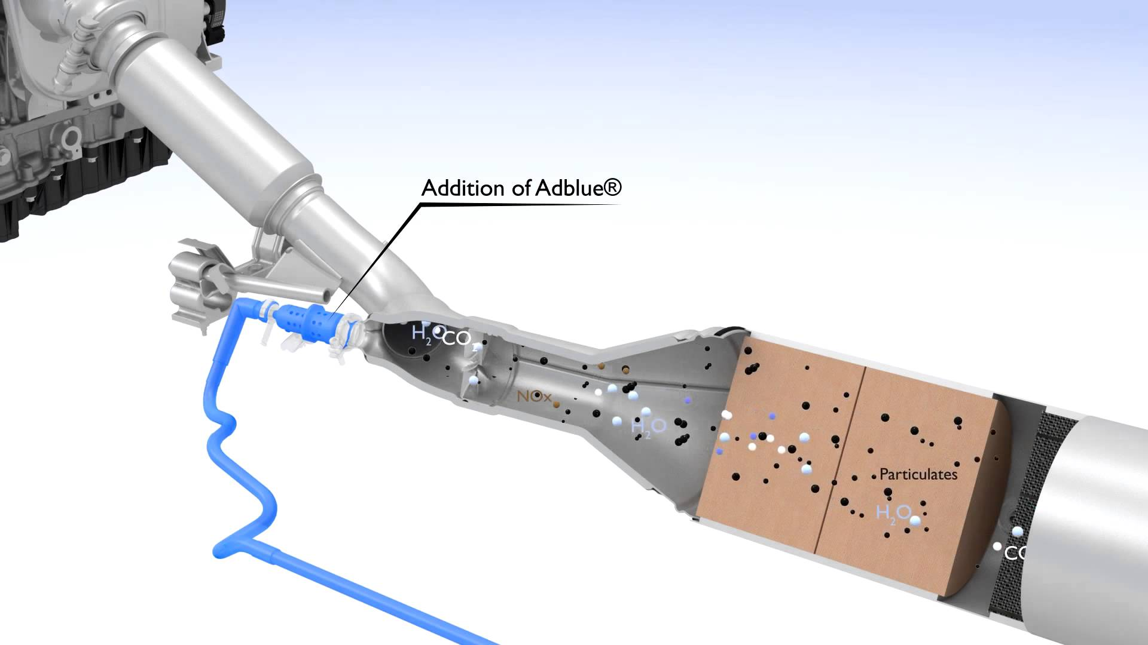

Slide 7
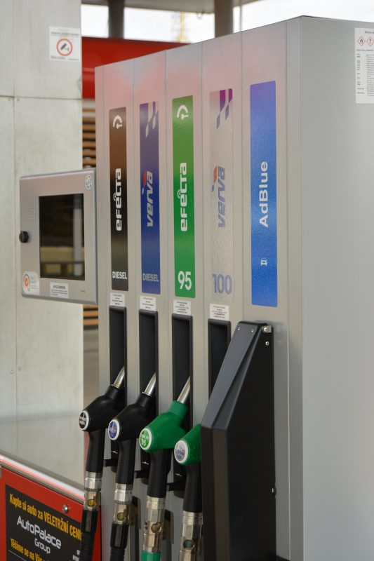
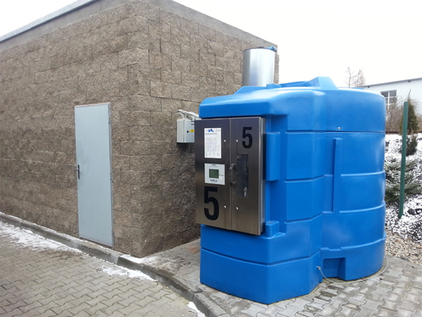
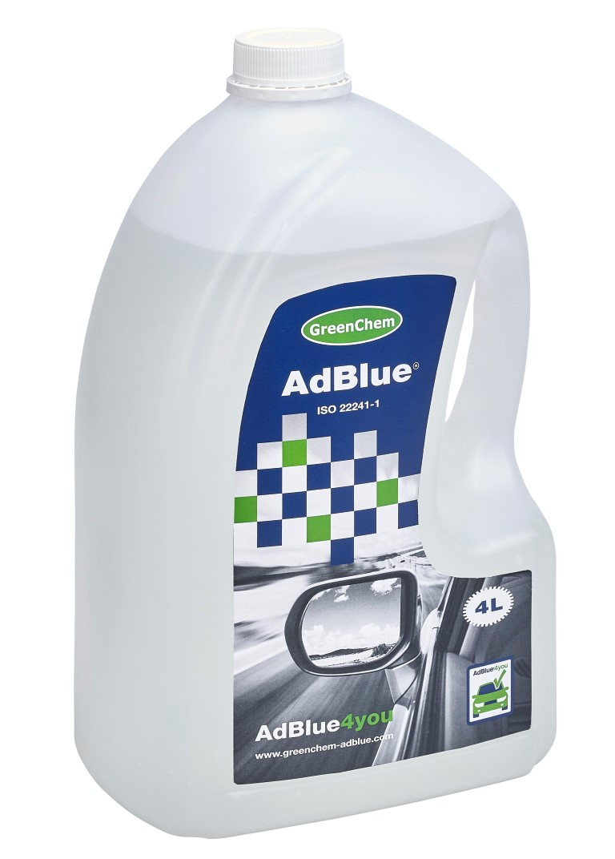
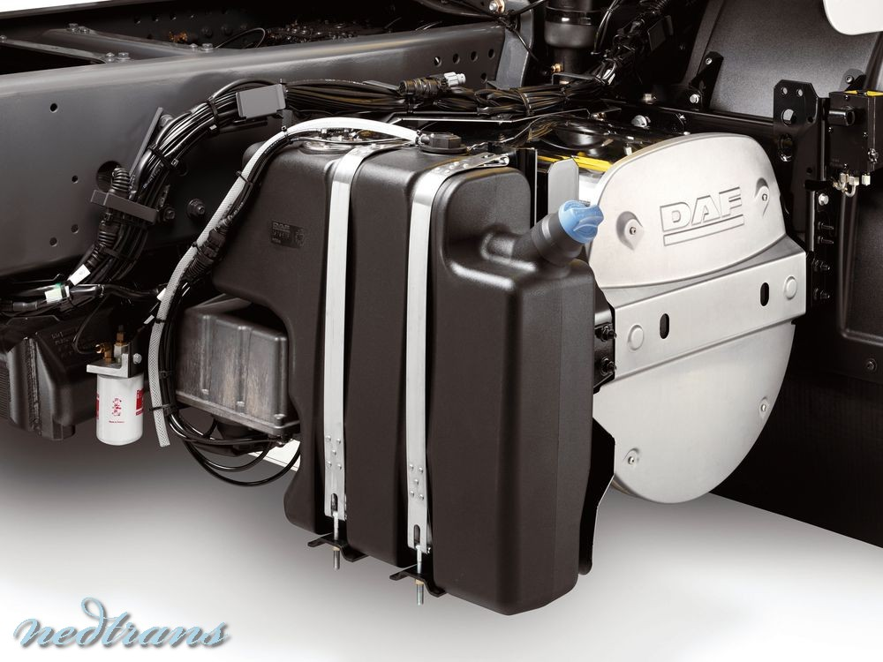
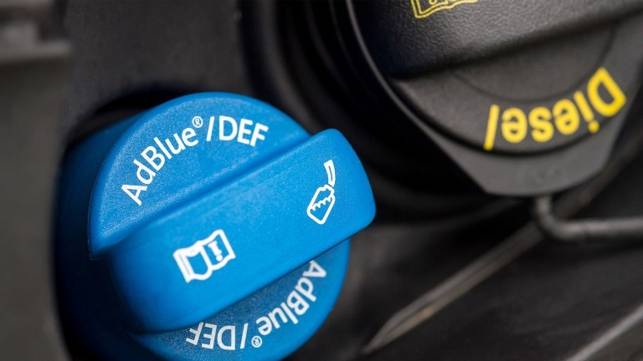
Jak užívat

Slide 8
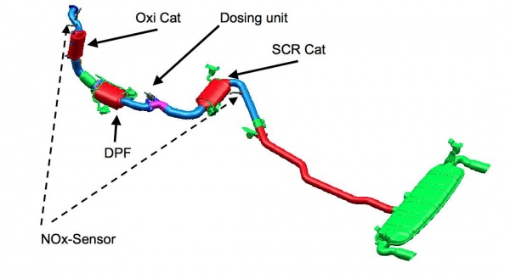
Není na to samo
SCR (Selective Catalytic Reduction)
filtr pevných částic
katalyzátor výfukových plynů
  katalyzuje redoxní reakce → převádějí na méně toxické látky

Slide 9
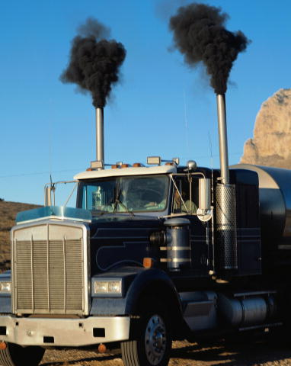
Zdroje
cs.wikipedia.org
automix.centrum.sk
www.ross-chemie.de
www.auto.cz
m.eurowag.com
koneC

